Slide 1
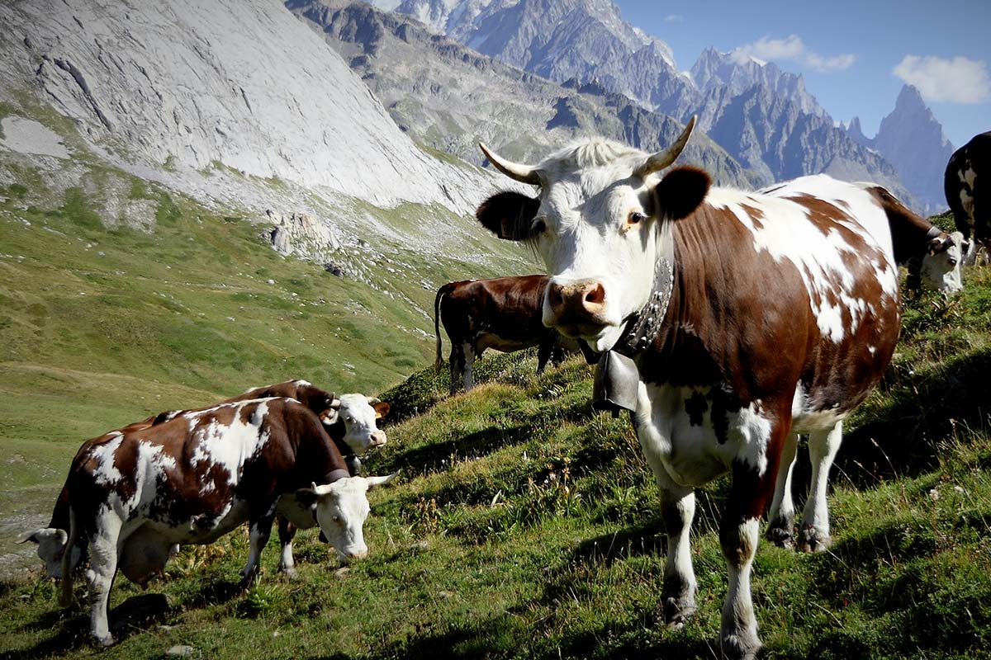
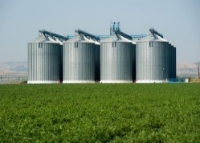
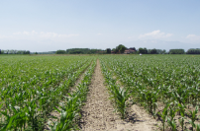

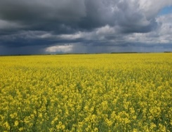
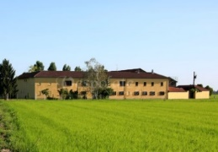
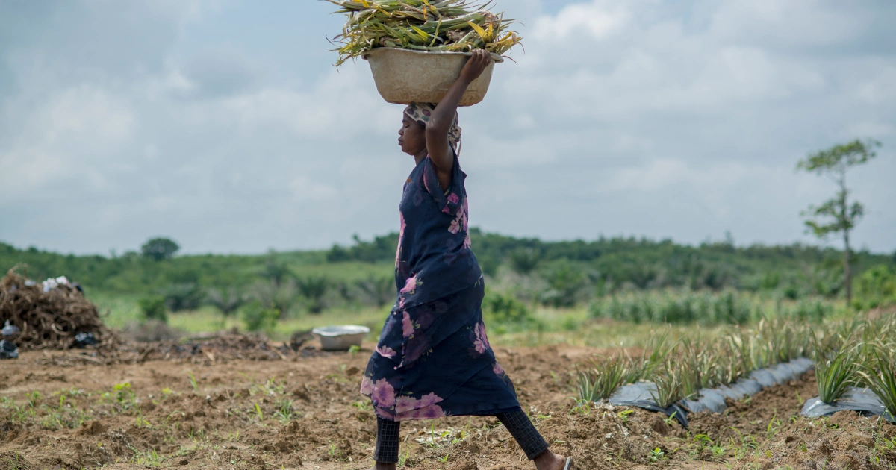


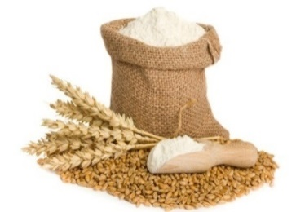
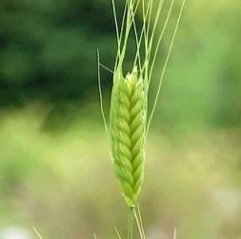
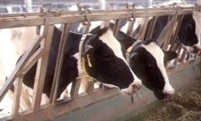
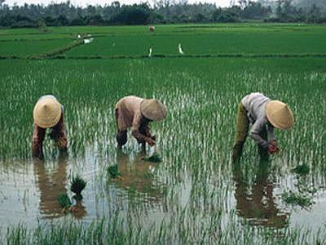
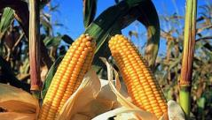
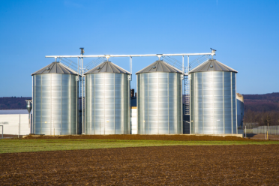
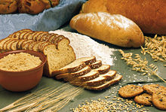
Quale agricoltura per le sfide di oggi
Accademia di Agricoltura di Torino
INAUGURAZIONE 237°ANNO ACCADEMICO
Agroalimentare e le sfide di oggi: energia-ambiente-mercati
Reggia di Venaria
29 giugno 2022

Slide 2
Agricoltura: le sfide di oggi
Le tre fasi storiche (Epoche)
1946:1989 Epoca di Guerra fredda
1989:2019 Epoca di Globalizzazione
2020:..…(?) Epoca delle Crisi complesse
  Crisi Covid-19 (febbraio 2020)
  Crisi delle Materie prime (giugno 2021)
  Crisi Geopolitica (febbraio 2022)
  Crisi Climatica (presente e in prospettiva)
+
  Politica agricola comunitaria (PAC)
  Sfide al sistema agricolo

Slide 3
  Agricoltura: le sfide di oggi
Crisi COVID-19: la sfida delle pandemie
Crisi delle materie prime
Crisi geopolitica
Crisi climatica
Sfida della PAC
Le strategie per le sfide di oggi
Crisi climatica

Slide 4

Crisi COVID-19: la sfida delle pandemie
Crisi mercati agircoli |  | Anni | Effetti su prezzo delle commodities |  | Aspetto critico
 |  |  | Mercati internazionali | Mercato nazionale | Logistica (trasporti) | Economica | Disponibilità
A | Petrolifera | 1973:’74 | Rialzo | Rialzo | XX | X
B | Finanziaria | 2007:’08 | Rialzo | Rialzo |  | XX
C | “Degli stocks” | 2011:’12 | Rialzo | Rialzo | X |  | XX (internaz.)
D | Pandemia prima fase | 2020:’21 | Ribasso | Rialzo | XX | X | XX (nazion.)
D2 | Pandemia seconda fase | 2021:….. | Ribasso | Ribasso | XX | X

Slide 5
  Agricoltura: le sfide di oggi
Crisi COVID-19: la sfida delle pandemie
Crisi delle materie prime
Crisi geopolitica
Crisi climatica
Sfida della PAC
Le strategie per le sfide di oggi
Crisi climatica

Slide 6

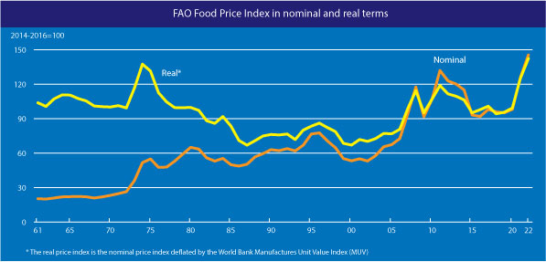
E. Guerra fredda
La crisi delle materie prime
E. Globalizzazione
E. Crisi complesse

Slide 7
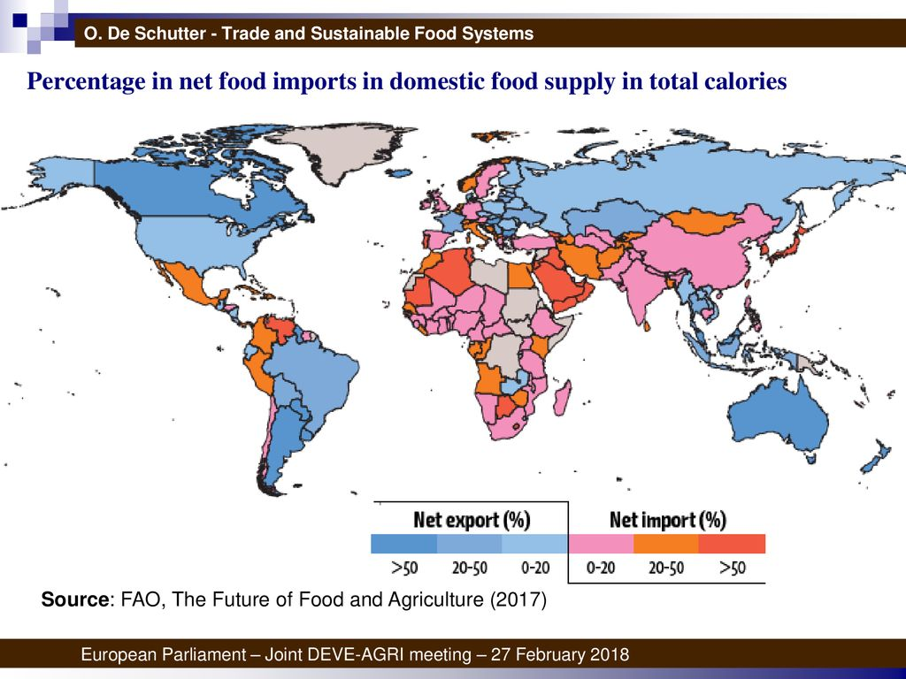
La crisi delle materie prime
Importazione netta alimentare in calorie
Andamento del commercio agro-alimentare
16 nazioni al mondo assicurano l’85-90% del approvvigionamento delle commodities alimentari internazionali (FAO, 2012)
Il commercio agro-alimentare è cresciuto con tasso annuale del 10%
(FAO, 2018)

Slide 8
  Agricoltura: le sfide di oggi
Crisi COVID-19: la sfida delle pandemie
Crisi delle materie prime
Crisi geopolitica
Crisi climatica
Sfida della PAC
Le strategie per le sfide di oggi
Crisi climatica

Slide 9


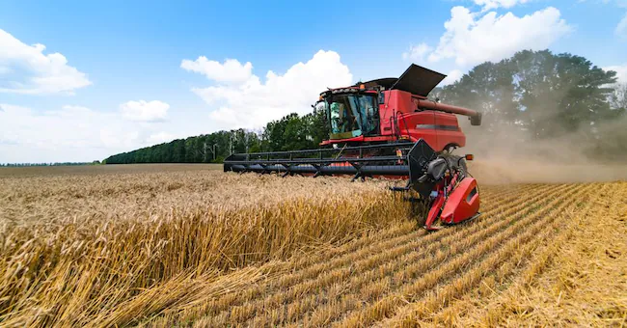




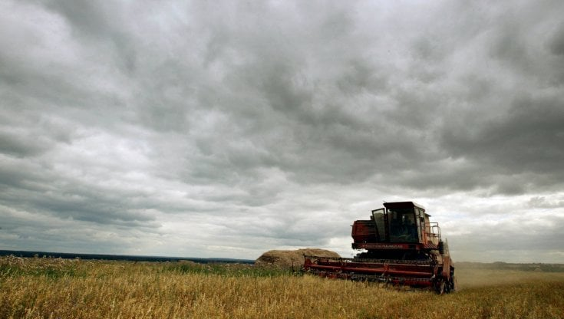
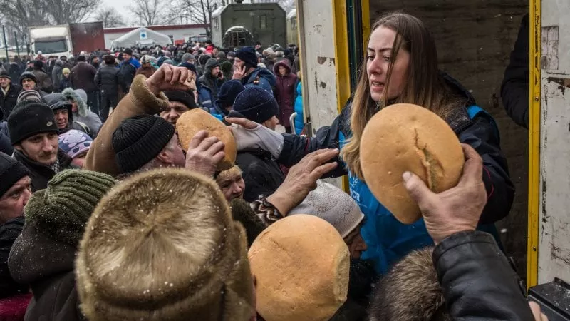
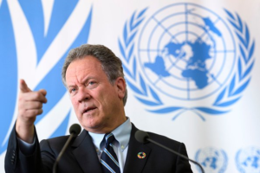

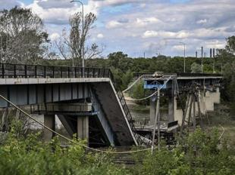
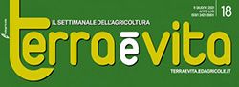


La crisi geopolitica
24 Febbraio 2022
La guerra in Ucraina fa balzare i prezzi di grano e mais: l’allarme del settore agroalimentare
Il rischio forniture si innesta sui forti aumenti registrati nei mesi scorsi sul fronte materie prime, oltre che sul fronte energetico e sugli scioperi degli autotrasportatori
di Emiliano Sgambato
Guerra in Ucraina, tonnellate di grano ferme sul Mar Nero: rischio di una «crisi globale della fame»
di Enrico Marro 08 mag 2022
Il G7 alla guerra del cibo per salvare il grano di Kiev
Uski Audino 14 maggio
La partita del grano. Sbloccare l'export ucraino per evitare una carestia mondiale
Giulia Belardelli 11 maggio 2022
La partita del grano. Sbloccare l'export ucraino per evitare una carestia mondiale. Kiev accusa Mosca di furti e sequestri. I russi accusano gli ucraini di aver minato i porti. Bruxelles proporrà un piano per aiutare Kiev a riprendere l'export alimentare, aggirando il blocco sul Mar Nero. Draghi ne parla con Biden: "Rischio di crisi umanitaria, le parti dialoghino per salvare decine di milioni di persone"
09 Marzo 2022
19 aprile 2022
La guerra in Ucraina e il mondo della scarsità alimentare
di Andrea Vento, Paolo Chirafisi
Le analisi della Intelligence Week. Gli effetti del conflitto sulle supply chain agro-alimentari, dalla spirale inflazionistica dei paesi più ricchi fino a vere e proprie carestie, migrazioni di massa, ripresa pandemica e guerre civili nelle aree più povere
17 aprile 2022
La grande carestia. Il conflitto tra le due “superpotenze agricole” sta affamando i Paesi in via di sviluppo
di Rosaria Amato
La grande carestia. Il conflitto tra le due “superpotenze agricole” sta affamando i Paesi in via di sviluppo.
Commercio bloccato e prezzi alimentari alle stelle. Dal Medio Oriente all’Africa: 26 Stati dipendono dal cibo importato da Russia e Ucraina
Grano ucraino bloccato, prezzi al rialzo. Cosa cambia per l’Italia
di Michelangelo Borrillo 11 mag 2022
«La situazione è drammatica, il tempo stringe ed è crisi senza precedenti».
«Il prezzo del cibo è il problema numero uno in questo momento, ma nel 2023 potremmo avere gravi problemi di disponibilità». 19 maggio 2022
David Beasley direttore del World Food Program
Ucraina granaio d’Europa:
il piano Ue per sbloccare l’export di Kiev 13 mag 2022
Piano FAO di emergenza:
trasformare i sistemi agroalimentari,
renderli più inclusivi, economicamente sostenibili e resilienti ai tanti shock che stanno affliggendo il Pianeta,
produrre meglio e di più con un minore impatto sull'ambiente.

Slide 10
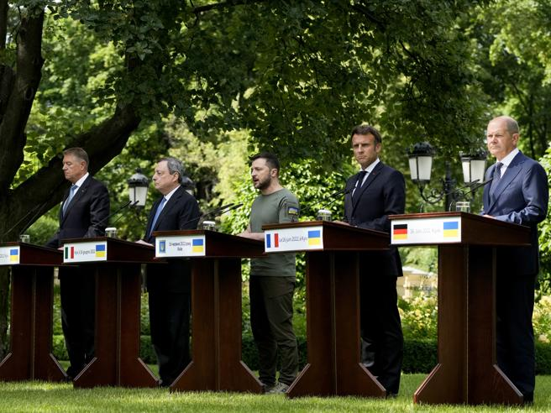
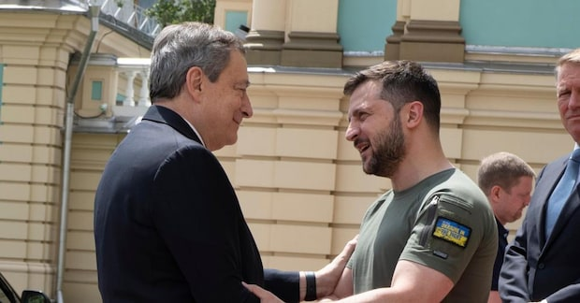
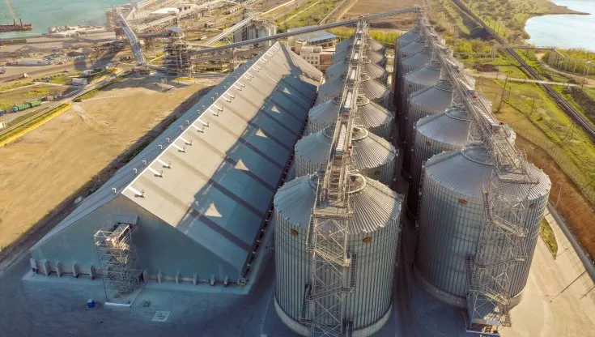
La crisi geopolitica
Conferenza stampa di Draghi a Kiev:
«Corridoi sicuri per il trasporto del grano»
17 giugno
27 giugno
16 giugno
Draghi con Macron e Scholz a Kiev: l’Italia vuole l’Ucraina nell’Ue, subito corridoi per il grano
Ucraina, i generali turchi a Mosca per trattare ancora sul grano. Kiev frena: “Intesa lontana”
dal nostro inviato Corrado Zunino

Slide 11

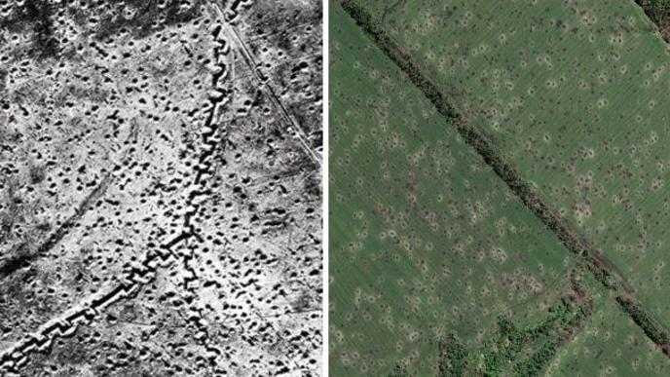
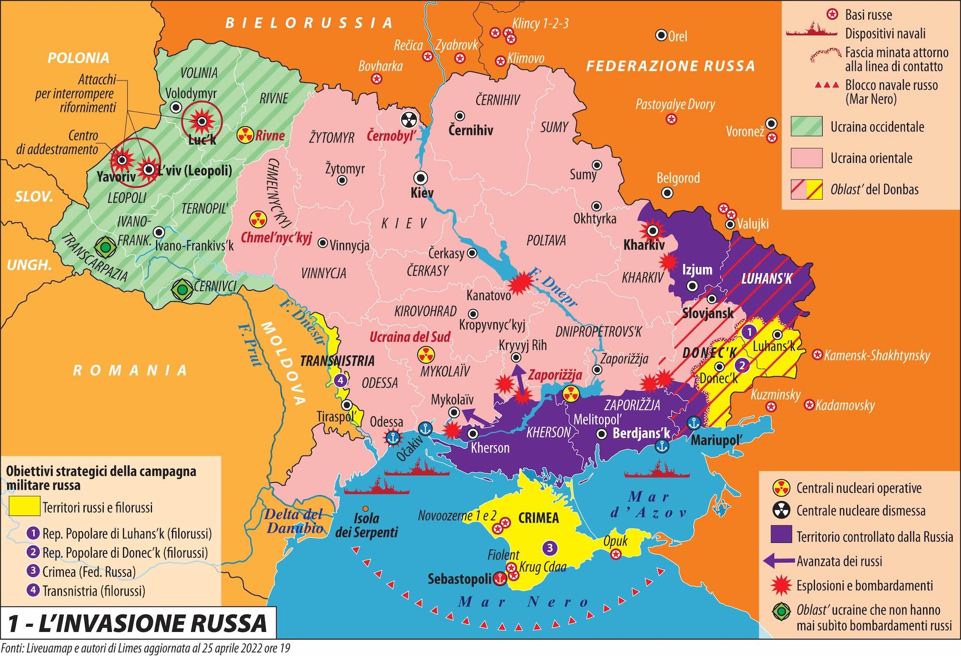
Guerra ed esportazione di cereali
Effetti della guerra sui campi coltivati
Somme 1916: Sloviansk (Donbass) 2022
Effetti della guerra sulle esportazioni
Limes, 25 aprile 2022

Slide 12
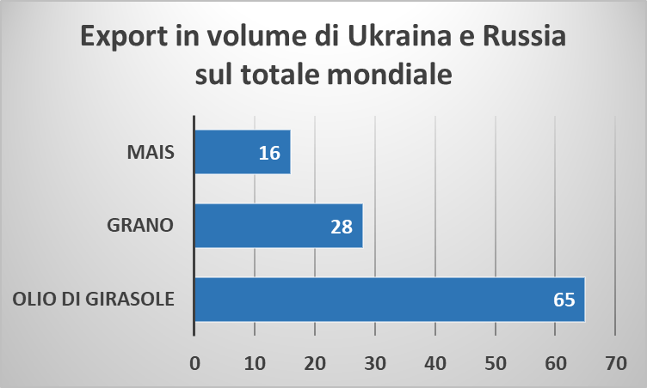
Cosa rappresentano Ucraina e Russia
(%)
(%)
Dall’inizio della crisi geopoitica:
26 i Paesi hanno adottato severe restrizioni all’export di prodotti agricoli
- 15% di cereali e colture oleoproteaginose immesse nel commercio globale
- 20% Produzione Ukraina nel 2022 causa guerra Economist, maggio 2022

Slide 13
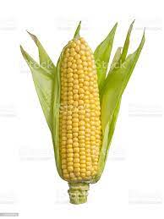
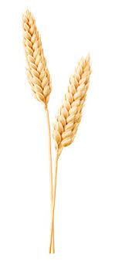
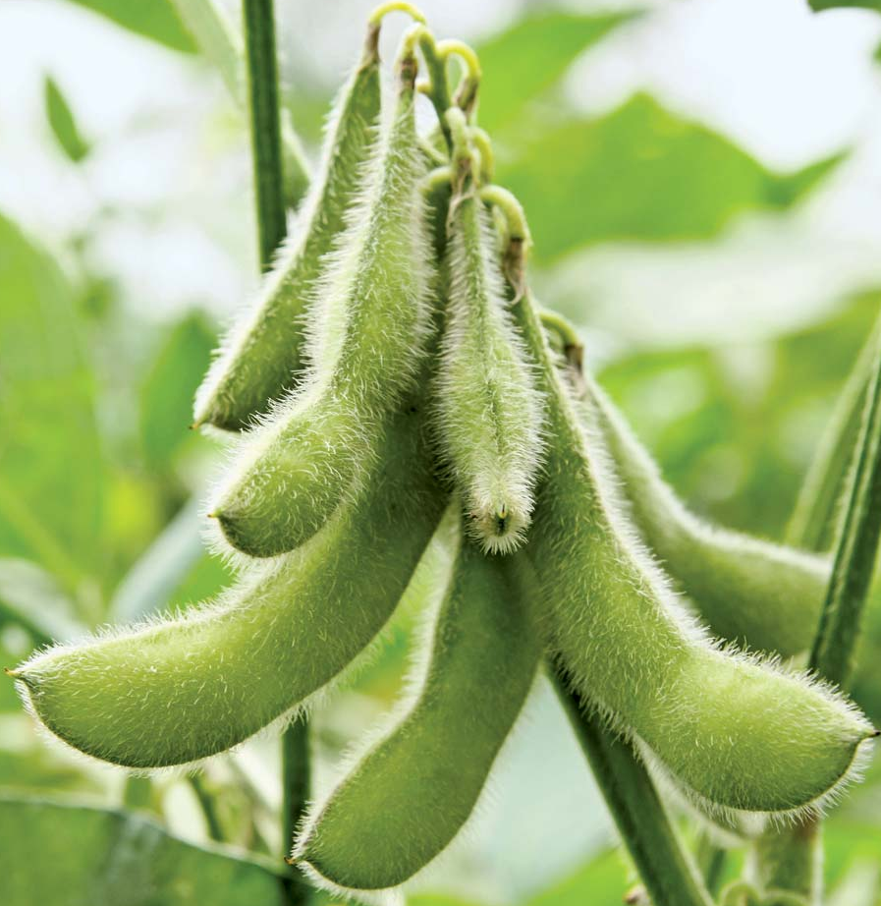

Sostituire l’Ucraina e la Russia
Mais
Importazioni: 6.0 mln t equivalenti a 600.000 ha
di cui da Russia e Ukraina 0.9 mln t equivalenti a 90.000 ha
ISMEA, 2022
Grano tenero
Importazioni: 5.7 mln t equivalenti a 1.100.000 ha
di cui da Russia e Ukraina 0.2 mln t equivalenti a 40.000 ha
Soia e Girasole (semi e lavorati)
Importazioni: soia 2.4 mln t equivalenti a 660.000 ha di cui da Russia e Ukraina 0.5 mln t equivalenti a 160.00 ha
Alternative per la sostituzione delle importazioni da Ukraina e Russia
- ricorso ad importazioni da altri areali
- incremento della superficie coltivata di circa 300.000 ha
- aumento delle rese: mais 15%, grano 10%; soia 35%

Slide 14
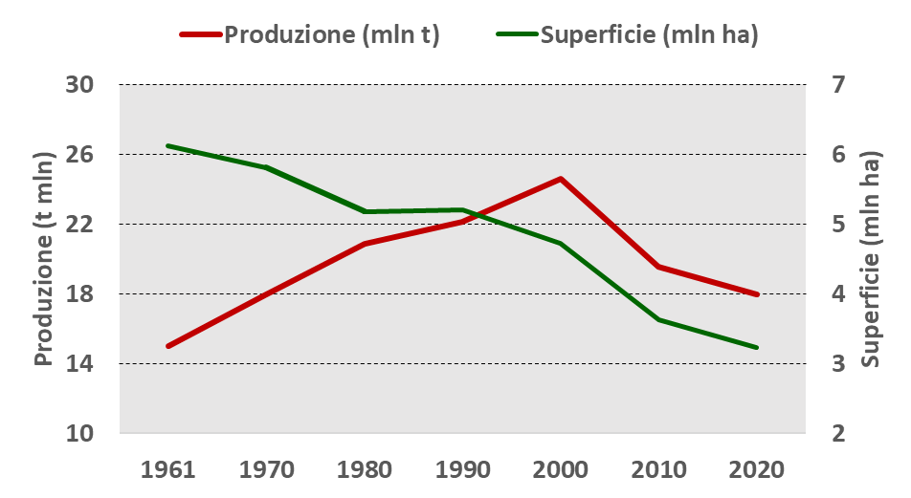


Cosa è successo in Italia
Evoluzione 1960:2020 dei seminativi in Italia (ISTAT)
Superficie coltivata & Produzione
6.1
24.8
18.0
14.4
3.2
1960:2000 Variazione media: - 34.000 ha/anno
2000:2020 Variazione media: - 75.000 ha/anno
1960:2000 Variazione media: +239.000 t/anno
2000:2020 Variazione media: - 330.000 t/anno

Slide 15


Grado di auto-approvvigionamento
Auto-approvvigionamento (%)
Importazioni 2009:2020
surplus
deficit
+ 3.1% per anno
Granai d’Italia: scorte ai minimi e prezzi alle stelle
E’ fuga dalle coltivazioni per i costi di produzione record. La dipendenza dall’estero porterà altri aumenti per i cereali già alla fine della stagione estiva
PAOLO BARONI
26 Giugno 2022

Slide 16

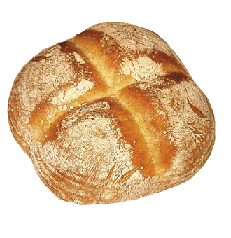
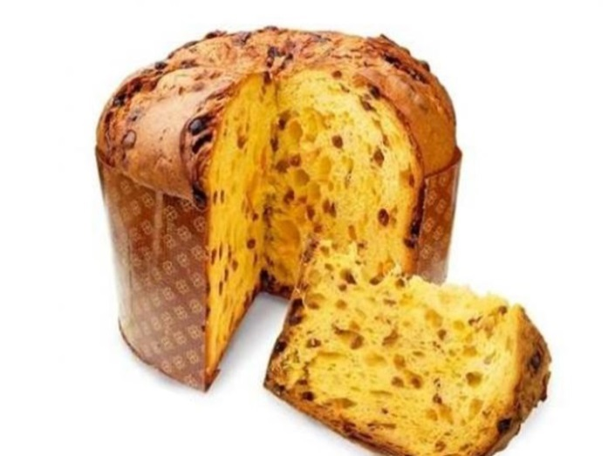
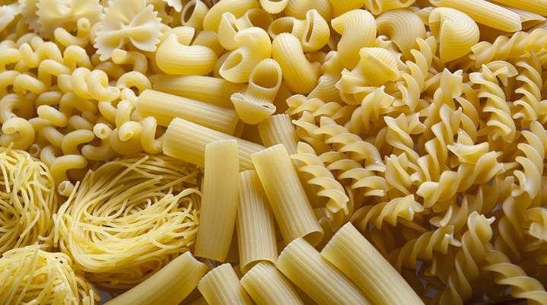
Conseguenze del basso auto-approvvigionamento
Reti aperte: origine della granella di frumento
Italia 60%
UE 10%
USA-Can 30%
Italia 45%
UE 30%
Est Europa 20%
USA-Can 5%
Italia 30%
UE 30%
USA-Can 40%
Distanza media
3300 km
Distanza media
1200 km
Distanza media
2300 km
Per molte commodities è rischioso parlare di km 0

Slide 17
  Agricoltura: le sfide di oggi
Crisi COVID-19: la sfida delle pandemie
Crisi delle materie prime
Crisi geopolitica
Crisi climatica
Sfida della PAC
Le strategie per le sfide di oggi
Crisi climatica

Slide 18
PAC e risposte alle crisi - I
A breve termine (per il 2022, 2023): PAC attuale
Sospensione del greening: deroga aree di interesse ecologico (EFA) e set aside
Deroga per SAU limite per le colture
            Applicazione più flessibile della misure Agro-Climatico-Ambientali (ACA)
            Incentivi per mais e soia di secondo raccolto
            Interventi sui vincoli di impiego dei fertilizzanti organici e sul costo del concime azotato
            Interventi sugli incentivi di filiera e introduzione flessibile dell’aiuto accoppiato per il mais
            Possibile un recupero di 50:80.000 ha di mais e 30:40.000 ha di soia

Slide 19

Impatto del GREEN DEAL
Esame di scenari Pre e Post Applicazione del GREEN DEAL
USDA Economic and Food Security Impacts of EU Farm to Fork Strategy (Beckman et al., 2020).
JRC Modelling environmental and climate ambition in the agricultural sector with the CAPRI model (Barreiro-Hurle et al., 2021)
Wageningen Univ. Impact Assessment Study on EC 2030 Green Deal Targets for Sustainable Food Production (Bremmer et al., 2022)
European Commissione. Rapporto interno (2022; cit. P. De Castro)
 | Rapporto A | Rapporto B | Rapporto C | Rapporto D
Produzione cereali e oleifere | -12% | - 15% | -8:14%
Produzione carne e latte |  | - 10 : 14 %
Importazione cereali |  | + 39 %
Ricavi totali settore agricolo | - 16% | - 8%
PIL Agricoltura | - 24% |  | -12 mld
Emissioni totali di gas serra |  | - 20%
Produzione agricola UE* |  |  |  | - 17%
*per riduzione 50% fitosanitari

Slide 20
PAC e risposte alle crisi - II
            A medio termine (per il 2023:2024): Nuova PAC
            Nuova PAC: Introduzione di maggiore flessibilità negli indirizzi (Farm to Fork)
            Riesame dell’ Eco-Schema 4 e introduzione di maggiore flessibilità delle misure ACA
            Incentivi e investimenti per: agricoltura di precisione, strutture di stoccaggio, impianti irrigui ad alta efficienza, invasi
            Accelerazione normative sulle biotecnologie NBT (revisione auspicabile anche per colture OGM)
                meno sussidi, più investimenti
            Aumento significativo della competitività tecnica ed economica dei seminativi per recuperare 300.000 ha o le rese produttive del 10:15%

Slide 21
  Agricoltura: le sfide di oggi
Crisi COVID-19: la sfida delle pandemie
Crisi delle materie prime
Crisi geopolitica
Crisi climatica
Sfida della PAC
Le strategie per le sfide di oggi
Crisi climatica

Slide 22
Approccio agronomico in un’epoca di crisi complesse
I paradigmi del Sistema agro-alimentare (AA) nelle diverse epoche e riflessi sulle strategie agronomiche.
Epoca | Paradigma del sistema AA | Politica in UE | Premialità | Strategia agronomica
Guerra fredda | Risorsa strategica chiusa | Autosufficienza in un sistema chiuso | Alla coltura (aiuto accoppianto) | Produzione in settori chiave
Globalizzazione | Sostegno alla crescita economica | Sistema aperto orientato al consumatore | Alla sostenibilità ambientale | Qualità alimentare e ambientale in filiera
Crisi complesse | Risorsa strategica aperta | Sistema aperto orientato all’approvvigiona-mento | All’efficienza | Intensificazione sostenibile

Slide 23
Le strategie per le sfide di oggi
Approccio agronomico in un’epoca di crisi complesse
Componenti del sistema | Globalizzazione: Qualità alimentare e ambientale | Crisi complesse: intensificazione sostenibile | Strumenti
Risorse genetiche | Diversità, Tipicità, Valore nutrizionale | Efficienza produttiva | NBT (OGM…)
Diversificazione colturale | Rotazioni con leguminose | Rotazioni con secondi raccolti | Precision farming, risorse genetiche, integrazione dei mezzi Gestione sovra-aziendale Contratti integrati di filiera
Risorsa suolo | Conservazione del suolo, rinaturalizzazione (EFA), cover crops | Lavorazioni più efficienti
Nutrizione | Riduzione, modulazione, biostimolanti | Circular fertilization, efficienza
Difesa | Riduzione uso fitofarmaci di sintesi e integrazione dei mezzi | Efficienza e integrazione dei mezzi
Irrigazione | Gestione della risorsa in termini ambientali | Efficienza uso dell’acqua | Tecniche irrigue avanzate, invasi e rinnovo dei consorzi

Slide 24
Le strategie per le sfide di oggi
Considerazioni (per i non addetti)
Il quadro generale è cambiato e siamo entrati in una nuova e più difficile epoca
Occorre assumersi una responsabilità maggiore che non riguarda solo la sostenibilità nazionale e comunitaria, ma quella più generale del pianeta
I sistemi agro-alimentari sono un’arma strategica
La dimensione aziendale deve essere progressivamente superata e il sistema produttivo (filiera…rete) è la casa della produzione e della qualità
Smart e resiliente: qualifiche da applicare non solo per compiacere la sostenibilità ambientale
Intensificazione sostenibile (?)

Slide 25
Le strategie per le sfide di oggi
Considerazioni per gli addetti - Domande
Il quadro generale è cambiato e siamo entrati in una nuova e più difficile epoca
Siamo in grado di aumentare la produttività dei sistemi AA in una strategia di intensificazione sostenibile ?
Siamo in grado di recuperare le tante aree agricole marginalizzate dall’Epoca globalizzazione ?
Siamo in grado di promuovere una qualità riconoscibile e remunerativa ?
Siamo capaci di esprimere degli indicatori per descrivere e comunicare i progressi dei sistemi agricoli ?

Slide 26
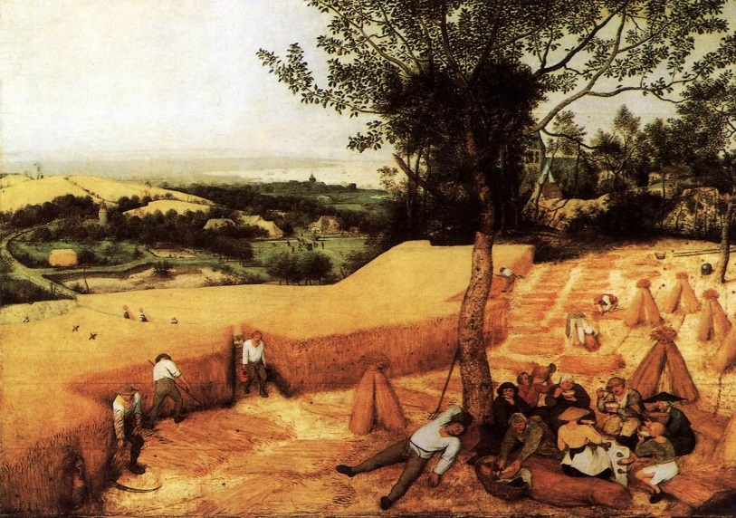
"… e alle sue calcagna, come cani al guinzaglio, carestia, spada e fuoco si apposterebbero, pronti ad entrare in azione."
Enrico V - Shakespeare
Grazie
amedeo.reyneri@unito.it

